Slide 1
Formularios y validación con HTML5
Diseño y Desarrollo Web

Slide 2
Introducción:
En esta sesión veremos el uso de etiquetas para diseñar y aplica formatos a formularios, veremos cómo validar formularios haciendo uso de las etiquetas HTML5.

Slide 3
Los formularios en HTML
Los formularios en HTML información del usuario.
se utilizan
para
recolectar
El elemento <form> define un formulario en HTML.
▪
Los elementos de un formulario son de diferentes tipos: cajas de texto, casillas de verificación, botones de opción, botones de envío, y más..
<form>
.
form elements
.
</form>
Fuente: http://es.slideshare.net/rennybatista/html-tema-4-formularios?qid=8ecf7b7e-6a7e-403b-b6fe-2090fa4e6134&v=default&b=&from_search=31
3
Notes:
Un formulario HTML es una sección de un documento que contiene contenido normal, código, elementos especiales llamados controles (casillas de verificación (checkboxes), radiobotones (radio buttons), menúes, etc.), y rótulos (labels) en esos controles. Los usuarios normalmente "completan" un formulario modificando sus controles (introduciendo texto, seleccionando objetos de un menú, etc.), antes de enviar el formulario a un agente para que lo procese (p.ej., a un servidor web, a un servidor de correo, etc.)
Los Controles: Los usuarios interaccionan con los formularios a través de los llamados controles. El "nombre de control" de un control viene dado por su atributo name. El "campo de acción" o alcance del atributo name de un control contenido en un elemento FORM es el elemento FORM. Cada control tiene tanto un valor inicial como un valor actual, que son ambos cadenas de caracteres. Consulte la definición de cada control para obtener información sobre los valores iniciales y las posibles restricciones que puede imponer cada control sobre sus valores.

Slide 4
Los formularios: atributo action
El atributo action define la acción que se realiza cuando
se envía el formulario.
La forma más común enviar los datos de un formulario a un servidor, es mediante el uso de un botón de envío (submit).
Normalmente, el formulario se envía los datos a una
página web en un servidor web.
En este el ejemplo, se especifica un script del lado del servidor para manejar el formulario enviado:
<form action="action_page.php">
Si se omite el atributo de acción, la acción se establece en la página actual.
Fuente: http://es.slideshare.net/rennybatista/html-tema-4-formularios?qid=8ecf7b7e-6a7e-403b-b6fe-2090fa4e6134&v=default&b=&from_search=31
4

Slide 5
Los formularios: atributo method
El atributo method especifica el método HTTP
POST) para ser utilizado al presentar los formularios:
(GET o
<form action="action_page.php" method="GET">
<form action="action_page.php" method="POST">
Fuente: http://es.slideshare.net/rennybatista/html-tema-4-formularios?qid=8ecf7b7e-6a7e-403b-b6fe-2090fa4e6134&v=default&b=&from_search=31
5

Slide 6
Los formularios: ¿Cuándo utilizar GET?
Puede usar GET (el método por defecto):
Si el envío del formulario es pasivo (como una consulta
al motor de búsqueda), y sin información sensible.
Al utilizar GET, los datos del formulario serán visibles en la dirección de la página:
action_page.php?firstname=Mickey&lastname=Mouse
GET es el más adecuado para cortos períodos de
datos. Las limitaciones de tamaño son
por el navegador en uso.
establecidas
Fuente: http://es.slideshare.net/rennybatista/html-tema-4-formularios?qid=8ecf7b7e-6a7e-403b-b6fe-2090fa4e6134&v=default&b=&from_search=31
6

Slide 7
Los formularios: ¿Cuándo utilizar POST?
Debe utilizar POST:
– Si la formulario es de actualización de los
datos, o
incluye información confidencial (contraseñas).
– Post ofrece una mayor seguridad ya que
los datos
presentados no está visible en la página.
dirección
de la
Fuente: http://es.slideshare.net/rennybatista/html-tema-4-formularios?qid=8ecf7b7e-6a7e-403b-b6fe-2090fa4e6134&v=default&b=&from_search=31
7

Slide 8
Los formularios: otros atributos
Un <form> con todos sus atributos posibles, se verá así :
<form action="action_page.php" method="GET" target="_blank" accept-charset="UTF-8" enctype="application/x-www-form-urlencoded" autocomplete="off" novalidate>
.
form elements
.
</form>
Fuente: http://es.slideshare.net/rennybatista/html-tema-4-formularios?qid=8ecf7b7e-6a7e-403b-b6fe-2090fa4e6134&v=default&b=&from_search=31
8

Slide 9
Los formularios: otros atributos
Atributo | Descripción
accept-charset | Especifica el charset utilizado en el formulario enviado (por defecto: el charset de la pagina).
action | Especifica una dirección(url) a la cual se envían los datos
autocomplete | Especifica si el navegador debe autocompletar el formulario (por defecto: on).
enctype | Especifica la codificación de los datos presentados (por defecto es url-encoded).
method | Especifica el método HTTP utilizado para el envío de los datos (por defecto: GET).
name | Especifica un nombre para identificar el formulario (El uso en DOM : document.forms.name).
novalidate | Especifica que el navegador no debe validar el formulario
target | Específica el destino de la dirección en el atributo de acción (por defecto: _self).
Fuente: http://es.slideshare.net/rennybatista/html-tema-4-formularios?qid=8ecf7b7e-6a7e-403b-b6fe-2090fa4e6134&v=default&b=&from_search=31
9

Slide 10

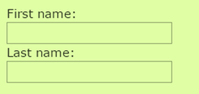
Los formularios: Input Types
<input type="text"> define un campo de entrada de una
línea para la entrada de texto::
<form>
Nombres:<br>
<input type="text" name="nombre">
<br>
Apellidos:<br>
<input type="text" name="apellido">
</form>
Fuente: http://es.slideshare.net/rennybatista/html-tema-4-formularios?qid=8ecf7b7e-6a7e-403b-b6fe-2090fa4e6134&v=default&b=&from_search=31
10

Slide 11

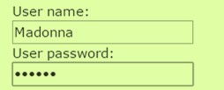
Los formularios: Input Types
<input type="password"> define un campo de contraseña:
<form>
User name:<br>
<input type="text" name="username">
<br>
User password:<br>
<input type="password" name="psw">
</form>
Fuente: http://es.slideshare.net/rennybatista/html-tema-4-formularios?qid=8ecf7b7e-6a7e-403b-b6fe-2090fa4e6134&v=default&b=&from_search=31
10

Slide 12

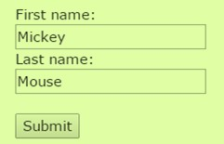
Los formularios: Input Types
<input type="submit"> define un botón para la presentación
del formulario de entrada para un form-handler.
El form-handler es típicamente una página del servidor con una secuencia de comandos para el procesamiento de los datos de entrada.
El form-handler se especifica en el atributo
formulario:
<form action="action_page.php"> First name:<br>
<input type="text" name="firstname" value="Mickey">
<br>
Last name:<br>
<input type="text" name="lastname" value="Mouse">
<br><br>
<input type="submit" value="Submit">
</form>
action del
Fuente: http://es.slideshare.net/rennybatista/html-tema-4-formularios?qid=8ecf7b7e-6a7e-403b-b6fe-2090fa4e6134&v=default&b=&from_search=31

Slide 13

Los formularios: Input Types
<input type="radio"> define un botón de radio.
Los botones de opción permiten al usuario seleccionar sólo
una de un número limitado de opciones:
<form>
<input type="radio" name="sex" value="male" checked>Male
<br>
<input type="radio" name="sex" value="female">Female
</form>
Fuente: http://es.slideshare.net/rennybatista/html-tema-4-formularios?qid=8ecf7b7e-6a7e-403b-b6fe-2090fa4e6134&v=default&b=&from_search=31

Slide 14


Los formularios: Input Types
<input type="checkbox"> define una casilla de verificación.
Las casillas de verificación permite que un usuario seleccione cero o más opciones de un número limitado de opciones..
<form>
<input type="checkbox" name="vehicle" value="Bike">I have
a bike
<br>
<input type="checkbox" name="vehicle" value="Car">I have a car
</form>
Fuente: http://es.slideshare.net/rennybatista/html-tema-4-formularios?qid=8ecf7b7e-6a7e-403b-b6fe-2090fa4e6134&v=default&b=&from_search=31

Slide 15



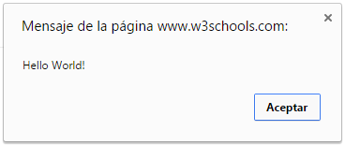

Los formularios: Input Types
<input type="button"> define un botón:
<input type="button" onclick="alert('Hello World!')" value="Click Me!">
Fuente: http://es.slideshare.net/rennybatista/html-tema-4-formularios?qid=8ecf7b7e-6a7e-403b-b6fe-2090fa4e6134&v=default&b=&from_search=31

Slide 16
Los formularios: Elemento <select>
El elemento <select> define una lista desplegable.
Los elementos <option> definen las opciones de la lista para
seleccionar.
La lista mostrará normalmente el primer elemento como seleccionado.
Usted puede agregar un atributo selected para establecer
una opción predefinida.
<select name=“carros">
<option value="volvo">Volvo</option>
<option value="saab">Saab</option>
<option value="fiat" selected>Fiat</option>
<option value="audi">Audi</option>
</select>
Fuente: http://es.slideshare.net/rennybatista/html-tema-4-formularios?qid=8ecf7b7e-6a7e-403b-b6fe-2090fa4e6134&v=default&b=&from_search=31

Slide 17
Los formularios: Elemento <select>
El <optgroup> se utiliza para opciones relacionadas con el
grupo en una lista desplegable.
Si usted tiene una larga lista de opciones, un grupo de opciones relacionadas son más fáciles de manipular para un usuario.
<select>
<optgroup label="Carros Suecos">
<option value="volvo">Volvo</option>
<option value="saab">Saab</option>
</optgroup>
<optgroup label="Carros Alemanes">
<option value="mercedes">Mercedes</option>
<option value="audi">Audi</option>
</optgroup>
</select>
Fuente: http://es.slideshare.net/rennybatista/html-tema-4-formularios?qid=8ecf7b7e-6a7e-403b-b6fe-2090fa4e6134&v=default&b=&from_search=31

Slide 18

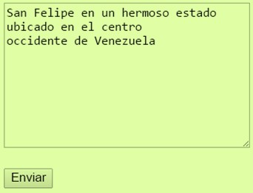
Los formularios: Elemento < textarea >
El elemento <textarea>
define
un campo
de entrada
multilínea (un área de texto):
<textarea name="message" rows="10" cols="30">
San Felipe en un hermoso estado ubicado en el centro
occidente de Venezuela
</textarea>
Fuente: http://es.slideshare.net/rennybatista/html-tema-4-formularios?qid=8ecf7b7e-6a7e-403b-b6fe-2090fa4e6134&v=default&b=&from_search=31

Slide 19
Los formularios: Elemento <fieldset>
La etiqueta <fieldset> se utiliza para agrupar elementos
relacionados en un formulario.
La etiqueta <fieldset> dibuja un cuadro alrededor de los elementos relacionados
La etiqueta <legend> define un título para el
<fieldset>.
<form>
<fieldset>
<legend>Datos personales:</legend> Nombre: <input type="text"><br> Email: <input type="text"><br>
Fecha de Nacimiento: <input type="text">
</fieldset>
</form>
elemento
Fuente: http://es.slideshare.net/rennybatista/html-tema-4-formularios?qid=8ecf7b7e-6a7e-403b-b6fe-2090fa4e6134&v=default&b=&from_search=31

Slide 20
Los formularios: Atributos
El atributo value especifica el valor inicial de un campo de
entrada:
<form action=""> Nombre:<br>
<input type="text" name="firstname" value="Tony">
<br> Apellido:<br>
<input type="text" name="lastname" value="Stark">
</form>
Fuente: http://es.slideshare.net/rennybatista/html-tema-4-formularios?qid=8ecf7b7e-6a7e-403b-b6fe-2090fa4e6134&v=default&b=&from_search=31

Slide 21
Los formularios: Atributos
El atributo readonly especifica que el campo de entrada es
de sólo lectura (no se puede cambiar):
El atributo readonly no necesita un valor. Es lo mismo que escribir readonly = "readonly".
<form action=""> Nombre:<br>
<input type="text" name="firstname" value="Tony" readonly>
<br>
Apellido:<br>
<input type="text" name="lastname" value="Stark">
</form>
Fuente: http://es.slideshare.net/rennybatista/html-tema-4-formularios?qid=8ecf7b7e-6a7e-403b-b6fe-2090fa4e6134&v=default&b=&from_search=31
20

Slide 22
Los formularios: Atributos
El atributo disabled especifica que el campo de entrada está desactivado.
En un elemento con atributo disabled no surten efectos los cambios y tampoco hacer clic.
Los datos de un elemento con atributo disabled no pueden ser enviados.
La etiqueta atributo disabled no necesita un valor. Es lo mismo que escribir disabled = "disabled".
<form action=""> Nombre:<br>
<input type="text" name="firstname" value="Tony"
disabled>
<br> Apellido:<br>
<input type="text" name="lastname" value="Stark">
</form>
Fuente: http://es.slideshare.net/rennybatista/html-tema-4-formularios?qid=8ecf7b7e-6a7e-403b-b6fe-2090fa4e6134&v=default&b=&from_search=31

Slide 23
Los formularios: Atributos
El atributo size especifica el tamaño (en caracteres) para el
campo de entrada:
<form action=""> Nombre:<br>
<input type="text" name="firstname" value="Tony"
size="40">
<br> Apellido:<br>
<input type="text" name="lastname" value="Stark">
</form>
Fuente: http://es.slideshare.net/rennybatista/html-tema-4-formularios?qid=8ecf7b7e-6a7e-403b-b6fe-2090fa4e6134&v=default&b=&from_search=31

Slide 24
Los formularios: Atributos
▪
El atributo
maxlength
especifica la
longitud
máxima
permitida para el campo de entrada
▪
Con un
atributo
maxlength, el
control de entrada no
aceptará más que el número de caracteres permitidos.
El atributo no proporciona ninguna retroalimentación. Si desea alertar al usuario, debe escribir código JavaScript.
<form action=""> Nombre:<br>
<input type="text" name="firstname" maxlength="10">
<br> Apellido:<br>
<input type="text" name="lastname">
</form>
Fuente: http://es.slideshare.net/rennybatista/html-tema-4-formularios?qid=8ecf7b7e-6a7e-403b-b6fe-2090fa4e6134&v=default&b=&from_search=31

Slide 25
Los formularios: otros input types
La etiqueta <input type = "number"> se utiliza para campos
de entrada que deben contener un valor numérico.
Se puede establecer restricciones sobre los números.
Dependiendo de la compatibilidad del navegador, se pueden aplicar restricciones al campo de entrada.
<form>
Cantidad (entre 1 y 5):
<input type="number" name="cantidad" min="1" max="5">
</form>
Fuente: http://es.slideshare.net/rennybatista/html-tema-4-formularios?qid=8ecf7b7e-6a7e-403b-b6fe-2090fa4e6134&v=default&b=&from_search=31

Slide 26


Los formularios: otros input types
Atributo | Descripción
disabled | Especifica que un campo de entrada está desactivado
max | Especifica el máximo valor para un campo de entrada
maxlength | Especifica el numero máximo de caracteres permitidos
min | Especifica el mínimo valor para un campo de entrada
pattern | Especifica una expresión regular para comprobar el valor de entrada
readonly | Especifica que un campo es de sólo lectura
required | Especifica que un campo de entrada es requerido (obligatorio)
size | Especifica el ancho en caracteres de un campo de entrada
step | Especifica el numero de intervalos para un campo de entrada
value | Especifica el valor por defecto del campo de entrada
Fuente: http://es.slideshare.net/rennybatista/html-tema-4-formularios?qid=8ecf7b7e-6a7e-403b-b6fe-2090fa4e6134&v=default&b=&from_search=31

Slide 27

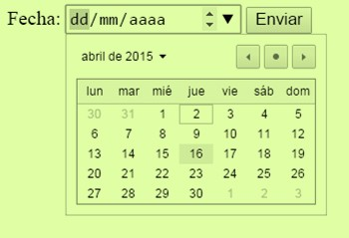
Los formularios: otros nput types
El <input type=“date"> se utiliza para campos de entrada
que deben contener una fecha.
Dependiendo de la compatibilidad
del navegador, un en el campo de
selector de entrada.
<form>
Fecha:
fechas puede aparecer
<input type="date" name="bday">
</form>
Fuente: http://es.slideshare.net/rennybatista/html-tema-4-formularios?qid=8ecf7b7e-6a7e-403b-b6fe-2090fa4e6134&v=default&b=&from_search=31

Slide 28
Los formularios: otros input types
Se puede
establecer
restricciones
a la entrada
de una
fecha:
<form>
Enter a date before 1980-01-01:
<input type="date" name="bday" max="1979-12-31"><br>
Enter a date after 2000-01-01:
<input type="date" name="bday" min="2000-01-02"><br>
</form>
Fuente: http://es.slideshare.net/rennybatista/html-tema-4-formularios?qid=8ecf7b7e-6a7e-403b-b6fe-2090fa4e6134&v=default&b=&from_search=31

Slide 29



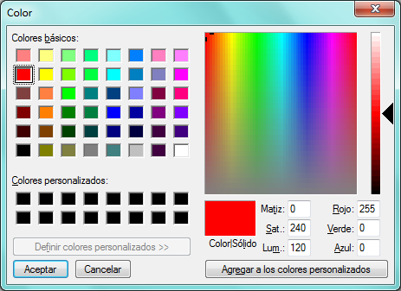

Los formularios: otros input types
El <input type="color"> se utiliza para campos de entrada
que deben contener un color.
<form>
Select your favorite color:
<input type="color" name="favcolor">
</form>
Fuente: http://es.slideshare.net/rennybatista/html-tema-4-formularios?qid=8ecf7b7e-6a7e-403b-b6fe-2090fa4e6134&v=default&b=&from_search=31

Slide 30


Los formularios: otros input types
El <input type = “range"> se utiliza para campos de entrada
que deben contener un valor dentro de un rango.
<form>
<input type="range" name="points" min="0" max="10">
</form>
Fuente: http://es.slideshare.net/rennybatista/html-tema-4-formularios?qid=8ecf7b7e-6a7e-403b-b6fe-2090fa4e6134&v=default&b=&from_search=31

Slide 31

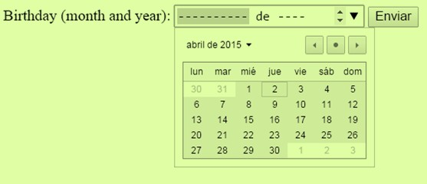
Los formularios: otros input types
El <input type = “month"> permite al usuario seleccionar un
mes y el año.
<form>
Birthday (month and year):
<input type="month" name="bdaymonth">
</form>
Fuente: http://es.slideshare.net/rennybatista/html-tema-4-formularios?qid=8ecf7b7e-6a7e-403b-b6fe-2090fa4e6134&v=default&b=&from_search=31
30

Slide 32

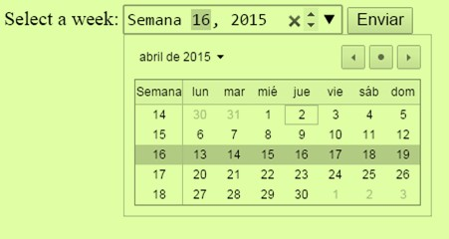
Los formularios: otros input types
El <input type = “week"> permite al usuario seleccionar una
semana y año.
<form>
Select a week:
<input type="week" name="week_year">
</form>
Fuente: http://es.slideshare.net/rennybatista/html-tema-4-formularios?qid=8ecf7b7e-6a7e-403b-b6fe-2090fa4e6134&v=default&b=&from_search=31

Slide 33
Los formularios: otros input types
El <input type = "email"> se utiliza para campos de entrada
que deben contener una dirección de correo electrónico.
<form>
E-mail:
<input type="email" name="email">
</form>
Fuente: http://es.slideshare.net/rennybatista/html-tema-4-formularios?qid=8ecf7b7e-6a7e-403b-b6fe-2090fa4e6134&v=default&b=&from_search=31

Slide 34
Los formularios: otros input types
El <input type = "email"> se utiliza para campos de entrada
que deben contener una dirección de correo electrónico.
Dependiendo de la compatibilidad del navegador, la dirección de correo electrónico se puede validar de forma automática cuando se presente.
Algunos teléfonos inteligentes reconocen el tipo de correo electrónico, y agrega ".com" al teclado para que coincida con la entrada de correo electrónico.
<form>
E-mail:
<input type="email" name="email">
</form>
Fuente: http://es.slideshare.net/rennybatista/html-tema-4-formularios?qid=8ecf7b7e-6a7e-403b-b6fe-2090fa4e6134&v=default&b=&from_search=31

Slide 35
Los formularios: otros input types
El <input type="buscar"> se utiliza para campos de búsqueda (un campo de búsqueda se comporta como un campo de texto normal).
<form>
Search Google:
<input type="search" name="googlesearch">
</form>
Fuente: http://es.slideshare.net/rennybatista/html-tema-4-formularios?qid=8ecf7b7e-6a7e-403b-b6fe-2090fa4e6134&v=default&b=&from_search=31

Slide 36
Los formularios: otros input types
El <input type = "url"> se utiliza para campos de entrada
que deben contener una dirección URL.
Dependiendo de la compatibilidad del navegador, el campo URL se puede validar de forma automática cuando se presente
Algunos teléfonos inteligentes reconocen el tipo de url, y añade ".com" al teclado para que coincida con la entrada url.
<form>
Add your homepage:
<input type="url" name="homepage">
</form>
Fuente: http://es.slideshare.net/rennybatista/html-tema-4-formularios?qid=8ecf7b7e-6a7e-403b-b6fe-2090fa4e6134&v=default&b=&from_search=31

Slide 37
Los formularios: elementos
El <datalist> especifica una lista de opciones predefinidas para un elemento <input>. Los usuarios verán una lista desplegable de opciones predefinidas.
El atributo de lista del elemento <input>, debe referencia al atributo id del elemento <datalist>.
<form action="action_page.php">
<input list="browsers">
<datalist id="browsers">
<option value="Internet Explorer">
<option value="Firefox">
<option value="Chrome">
<option value="Opera">
<option value="Safari">
</datalist>
</form>
hacer
Fuente: http://es.slideshare.net/rennybatista/html-tema-4-formularios?qid=8ecf7b7e-6a7e-403b-b6fe-2090fa4e6134&v=default&b=&from_search=31

Slide 38
Los formularios: elementos
El propósito del elemento <keygen> es proporcionar una forma segura para autenticar usuarios.
El <keygen> especifica un campo generador de par de claves en un formulario. Cuando se envía el formulario, dos claves se generan, una privada y una pública.
La clave privada se almacena localmente, y la clave pública se envía al servidor. La clave pública se podría
utilizar para generar un certificado de cliente autenticar al usuario en el futuro.
<form action="action_page.php">
Username: <input type="text" name="user"> Encryption: <keygen name="security">
<input type="submit">
</form>
para
Fuente: http://es.slideshare.net/rennybatista/html-tema-4-formularios?qid=8ecf7b7e-6a7e-403b-b6fe-2090fa4e6134&v=default&b=&from_search=31

Slide 39

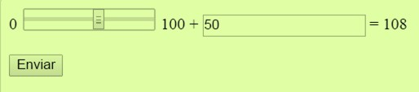
Los formularios: otros elementos
El elemento <output> representa el resultado de un cálculo (como uno realizado por un script).
<form action="action_page.asp" oninput="x.value=parseInt(a.value)+parseInt(b.value)"> 0
<input type="range" id="a" name="a" value="50">
100 +
<input type="number" id="b" name="b" value="50">
=
<output name="x" for="a b"></output>
<br><br>
<input type="submit">
</form>
Fuente: http://es.slideshare.net/rennybatista/html-tema-4-formularios?qid=8ecf7b7e-6a7e-403b-b6fe-2090fa4e6134&v=default&b=&from_search=31

Slide 40
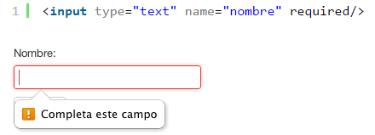
Validación de formularios con HTML5
El atributo «required»
Al incluir el atributo required dentro de un elemento <input>, automáticamente se hace obligatorio su llenado y al ser un atributo tipo booleano, solo se requiere su presencia sin más.
Fuente: http://html5facil.com/tutoriales/validacion-formularios-nativos-html5/

Slide 41
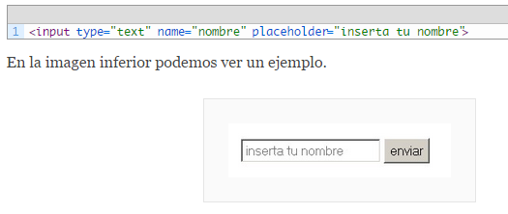
El atributo «placeholder»
permite al usuario ver una especie de leyenda o label dentro del input. Cuando el usuario comience a escribir sobre él este placeholder desaparecerá. Es muy útil para guiar al usuario sobre el tipo de contenido a rellenar en el formulario.
Fuente: http://html5facil.com/tutoriales/validacion-formularios-nativos-html5/

Slide 42
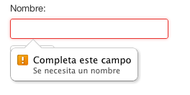
En el momento en que se encuentra un error de validación se ejecuta la acción por defecto del navegador, normalmente aparece un pequeño globo emergente (tooltip) conteniendo un texto de advertencia. Añadiendo el atributo title en la etiqueta <input>, se puede extender la información mostrada.
Fuente: http://html5facil.com/tutoriales/validacion-formularios-nativos-html5/

Slide 43
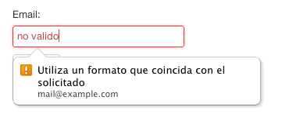
El atributo «pattern» y los tipos de <input>
Con se menciono anteriormente, con required solo se necesita de cualquier valor en el elemento <input> para ser válido, pero utilizando el atributo pattern en conjunto, se logra que se verifique no solo la presencia de un valor, sino que este valor debe contener un formato, una longitud o un tipo de dato especifico. Esto último se logra definiendo un patrón con expresiones regulares.
Fuente: http://html5facil.com/tutoriales/validacion-formularios-nativos-html5/

Slide 44
Conclusión
El objetivo es identificar y aplicar las nuevas etiquetas HTM5 para el uso de formularios la cual es muy usado hoy en día porque no tendrás necesidad de programar en JavaScript sino podrás hacer uso de ellas de fona dinámica y simple. Al finalizar esta sesión podrás hacer uso de las nuevas etiquetas HTML5 para validación de formularios además de crear formularios de alto impacto mediante las reglas CSS3.

Slide 45



Ahora con HTML5 puedes validar formularios sin necesidad de programar en JavaScript

Slide 46
Bibliografía
http://html5facil.com/tutoriales/validacion-formularios-nativos-html5/
http://www.gianoliveira.com/crear-formulario-con-html.html
http://www.anerbarrena.com/placeholder-html5-3971/
http://html.conclase.net/w3c/html401-es/interact/forms.html

